Slide 1
虛擬貨幣日內分析及交易策略 以台灣MAX交易所為例
Cryptocurrencies Intraday Analysis in Taiwan MAX Exchange
組員
資管系 B064020005 林岳賢
資管系 B064020026 李昀澍
資管系 B064020053 陳聖勳 2021.01.06

Slide 2
Key Messages
幣安交易所(Binance)的前一期價格與MAX交易所正相關。
Google Trends的全球的搜索量也和價格有關聯。
價差策略在回測理論上獲利是可行的，但實際API技術上需要再克服。

Slide 3
因果圖
幣安交易所
前1分鐘價格
MAX交易所價格

Slide 4


數據: Binance 及 MAX 交易所資料
樣本時間: 2018-01-01 ~ 2020-12-31 (共三年資料)
由幣安Binance API 所提供每分鐘的價格及交易量
由MAX API所提供每分鐘的價格及交易量 (K線)

Slide 5
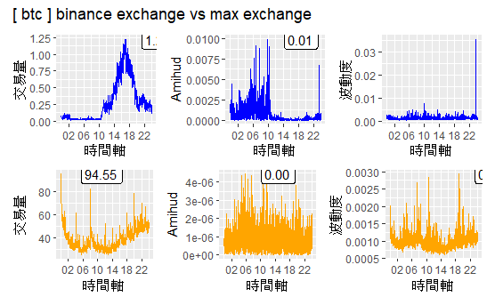
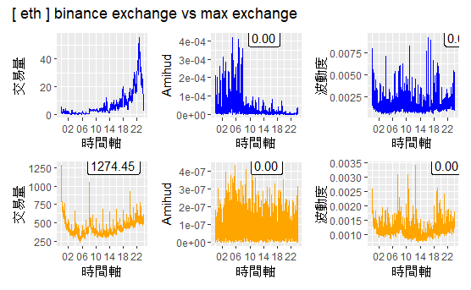
BINANCE 跟 MAX 交易所的差異(1)
BTC交易量➔MAX和幣安大約差100倍
ETH交易量➔MAX和幣安大約差50倍
尖峰: 16
尖峰: 22

Slide 6
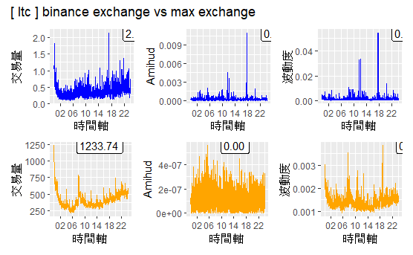
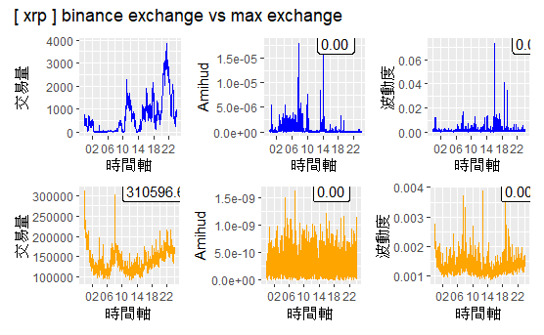
BINANCE 跟 MAX 交易所的差異(2)
LTC
XRP
尖峰: 16
尖峰: 22

Slide 7
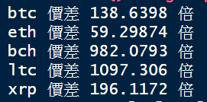
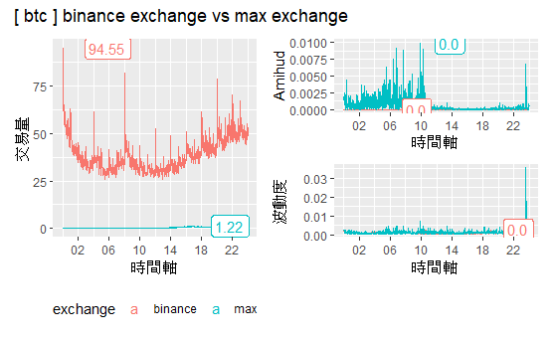
BINANCE 跟 MAX 交易所的差異(3)
 | BINANCE | MAX
交易量 | 大 | 小
流動性 | 好 | 差
波動度 | 小 | 大
在台灣時間(UTC+8) 00:00時幣安交易量最高，而MAX主要在22:00交易
(大概是美股開盤時間附近)

Slide 8
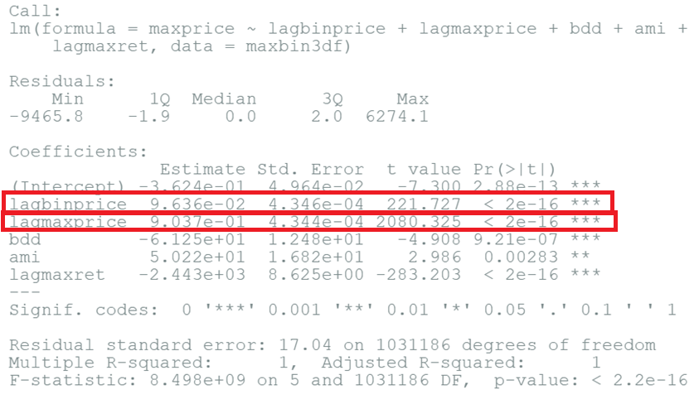
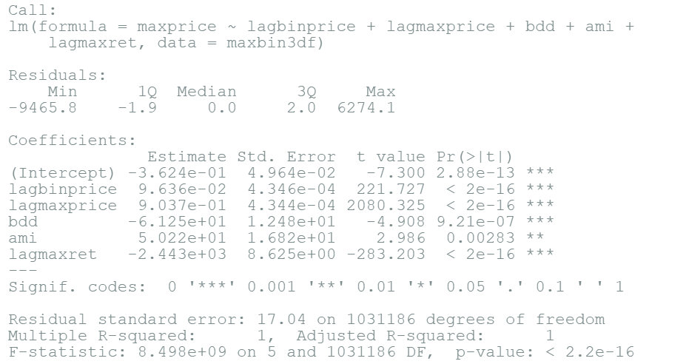
回歸
前一期幣安價格
前一期MAX價格

Slide 9
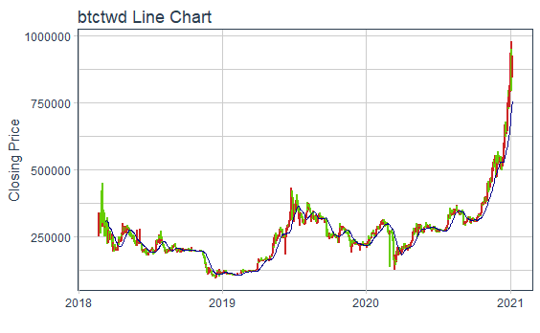
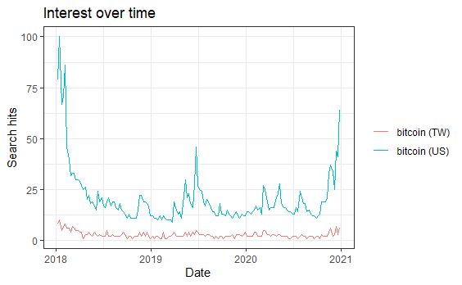
Google趨勢與比特幣價格

Slide 10

交易策略

Slide 11
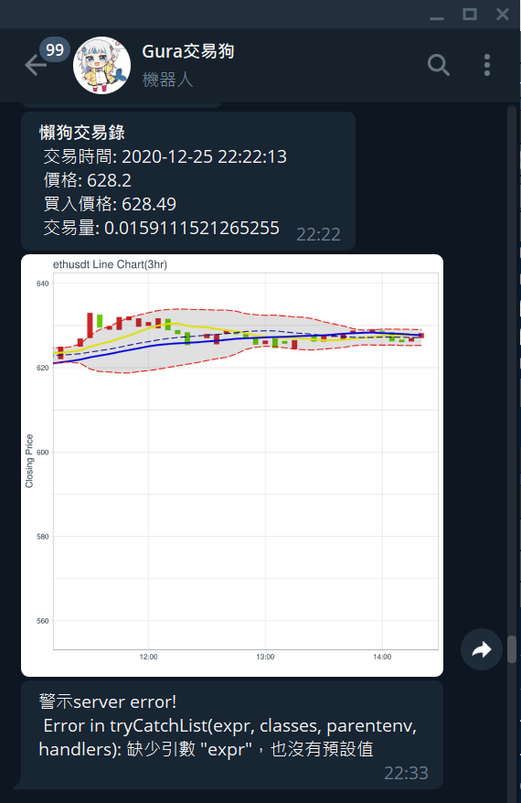
價差策略
使用Binance幣安的價格作為目標價格，如果幣安價格價差大於Max價格1.002即可用現在價格購買max交易所pair，並下一單限價單。
實際API不斷出問題，需要再做許多調整才能上線，且API拉到價格後買入價格其實就會高於API所得到的價格，可能中間的時間要再做加快。

Slide 12
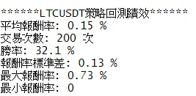
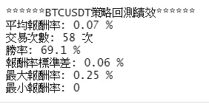
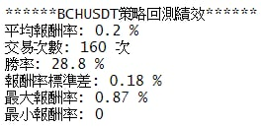
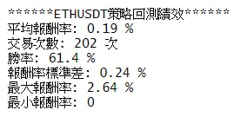
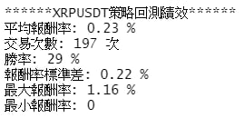
價差策略回測

Slide 13
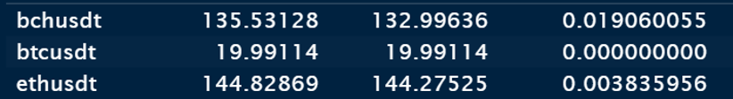
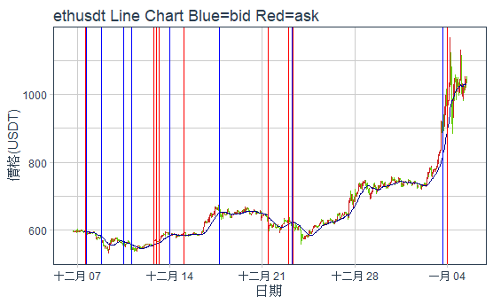
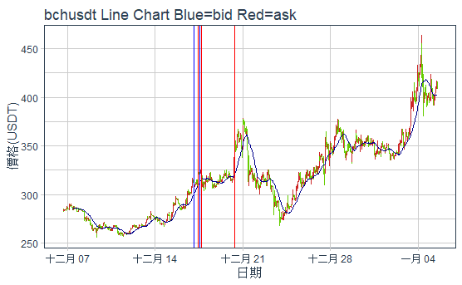
實際交易績效

Slide 14

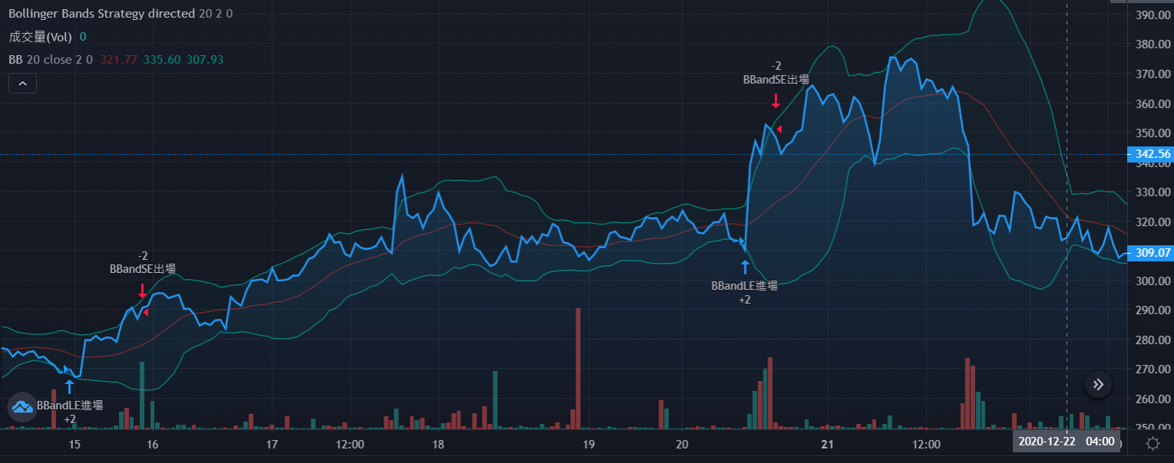
布林通道策略
取得價格穿越支撐線時作為買入信號
價格觸碰壓力線作為賣出信號
價格由上往下觸碰中線退場
↑以TradingView，BCHUSDT，
30分/近一個月 為例子

Slide 15
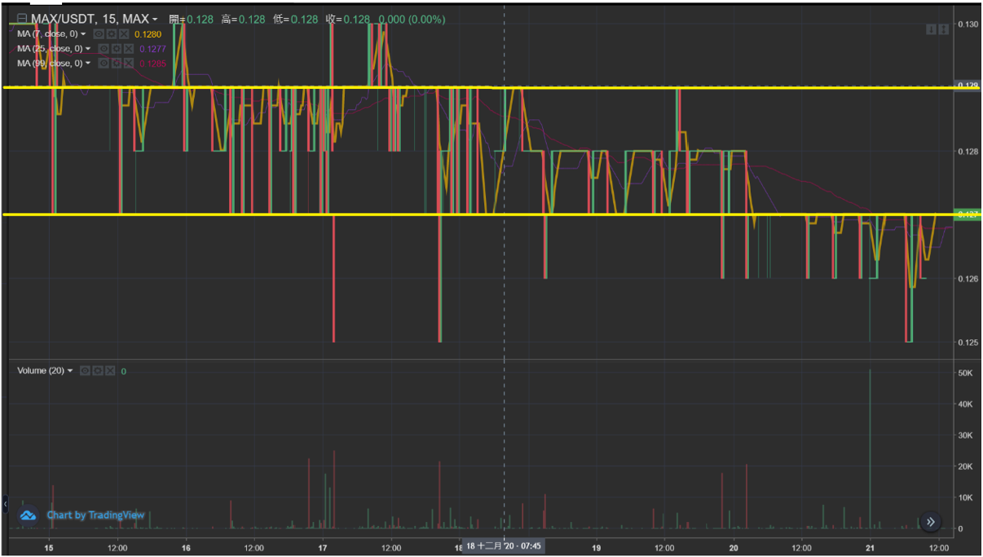
MAX價差限價單策略
過往一天MAX交易所的high和low，大約為1~3 tick(0.001)，一次就可獲利大約0.7~1.6%左右，買限價單於low price，買到後自動賣限價單high price，不斷來回循環。

Slide 16
結論與心得
可以利用國外有交易量的大型交易所上一期的價格作為台灣交易所得目前價格作為預測。
Google Trends與虛擬貨幣價格上升趨勢有相關，可做投資虛擬貨幣的參考。
自動交易機器人的交易頻率上升，帶來的風險會高很多，實際績效可能會不如回測中的績效美好。
MAX交易所主要BTC的交易量偏向在美國股市開盤前(大概22:00)，之後想做高頻交易可以在選在這時段時間選擇來做交易。

